Slide 1
Toyota en Lexus in België: 2017 in revue en autosalon 2018

Slide 2
Toyota en Belgique et au Luxembourg: Key Facts
Rechtstreekse tewerkstelling : 234 mensen
234 in België + 57 in Luxemburg
(Tbel, IRB Retail, Autoproducts, Car Security)
Indirecte tewerkstelling : 1400
Toyota: 96 verkoopspunten + 30 service punten
Lexus: 9 verkoopspunten + 8 service punten

Slide 3
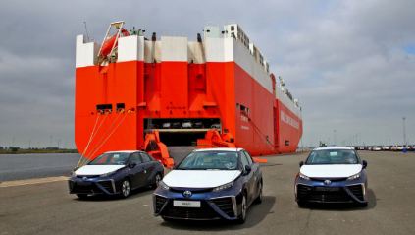
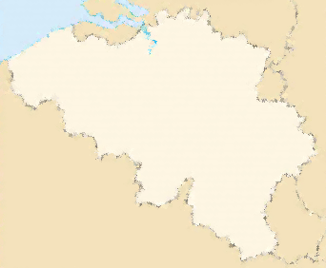
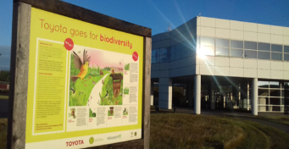
Toyota Europe in België
Toyota Parts Centre Europe
Supplies parts and accessories to the national depots of the NMSCs in Europe, to the regional TME depots and to approx. 500 delivery points in BE, LUX, NL and north of FR
Approx. 9.8 million pieces/month
Around 800 employees
Zeebrugge Vehicle Hub
Pan-European distribution of Toyota and Lexus vehicles
6 TME empl. (in addition to 100 logistics co-workers)
2015 vehicle handling: +/- 215,000 units
Zeebrugge
Diest
Training Centre
Around 10 people
Provides essential training
to Technical and Service trainers and Repair Support staff from Toyota’s NMSCs
Evere
Zaventem
Head Office
Oversees wholesale sales and marketing of Toyota and Lexus vehicles, parts and accessories, and Toyota’s European manufacturing and engineering operations
Close to 1,000 employees from over 60 nationalities
Toyota Technical Centre
Location for R&D, Purchasing and Production Engineering
Ensures Toyota cars match European customer’s demands and taste
Around 750 engineers & specialists
Employment*: around 2,500
Total investment: over 900 mio EUR
* permanent/interim, excl. contractors/TBEL/dealer network

Slide 4
2.730
employés en Belgique

Slide 5
Toyota Models Ranking 2017
C-HR
Yaris
Auris
RAV4
Aygo
Verso
Hilux
8. ProAce
9. Land Cruiser
10. Prius
11. Grand Prius +
12. Avensis
13. GT86

Slide 6
Verhouding hybrid, benzine en diesel van de belangrijkste modellen
C-HR : 67% hybrid, 33 % petrol
Yaris : 39% hybrid, 57% petrol, 4% diesel
Auris : 62% hybrid; 19% petrol, 19% diesel
RAV4 : 78% hybrid, 9% petrol, 13% diesel

Slide 7
Lexus Models Ranking 2017
NX
CT
RX
IS
RC
GS
LC
LS

Slide 8
Toyota’s sales in Belgium Jan-Nov 2017
Hybride: 46%
Benzine: 38%
Diesel: 16%
Target: 65% hybrid by 2020 (or before)
Notes:
72% van het hybride wagenpark zijn Lexus en Toyota

Slide 9
Lexus
99,9% Hybrid

Slide 10
N
W
HYBRID
IS
Notes:
Why are we here?

Slide 11
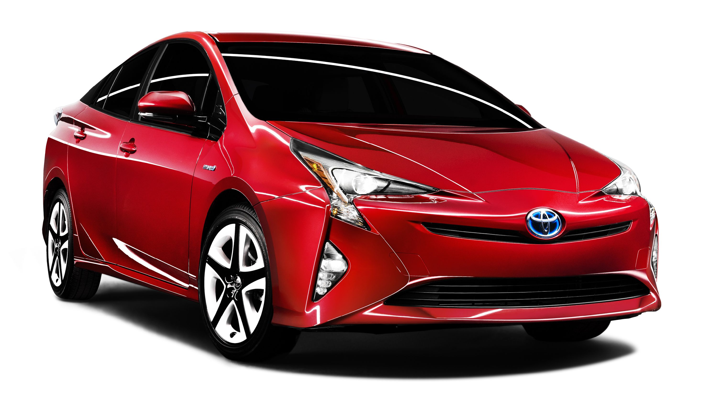
TOYOTA
#HYBRID
#HYBRID
IN NUMBERS
10,000,000
HYBRIDS SOLD WORLDWIDE
3.9
3.9
90
15
33
90
15
77
33
77
>
million
tons of
million PRIUS
MILLION
BY 2020
HYBRID
MODELS
SOLD GLOBALLY
CO2
SAVED
ON SALE WORLDWIDE
COUNTRIES
& REGIONS
TARGET FOR HYBRID SALES
WHERE TOYOTA HYBRIDS
BY TOYOTA HYBRIDS
SINCE
1997
ARE SOLD
Notes:
Some figures
Mature technology: 10 millions cars worlwide on the road since 20 years
We estimated that we have saved 77 millions tons of CO2 emissions since the launch
Last but not least, we have a large range of product across the world for every customer needs

Slide 12
W-EUROPEAN SALES
HYBRID
AURIS & YARIS
HYBRID
10m
50%
90%
50%
TOYOTA HYBRIDS
WORLDWIDE
OF HYBRIDS SOLD IN EUROPE
ARE TOYOTA

Slide 13
BELGIAN SALES
HYBRID
AURIS in Belgium
HYBRID
52k
46%
79%
60%
TOYOTA HYBRIDS
In Belgium
OF HYBRIDS IN BELGIUM
ARE TOYOTA or LEXUS

Slide 14
Voordelen van full hybride
Geen infrastructuur nodig (laadpalen e.d.)
Geen gedragsverandering nodig (blijven tanken op dezelfde plaats, niet opladen)
Geen extra belasting voor ons electriciteitsnet
Aangenamen rij-ervaring (zen)
Minder onderhoudskosten en minder verbruik
Goed voor luchtkwaliteit
Betaalbaar voor de particulier én voor de overheid (geen investeringen nodig)

Slide 15
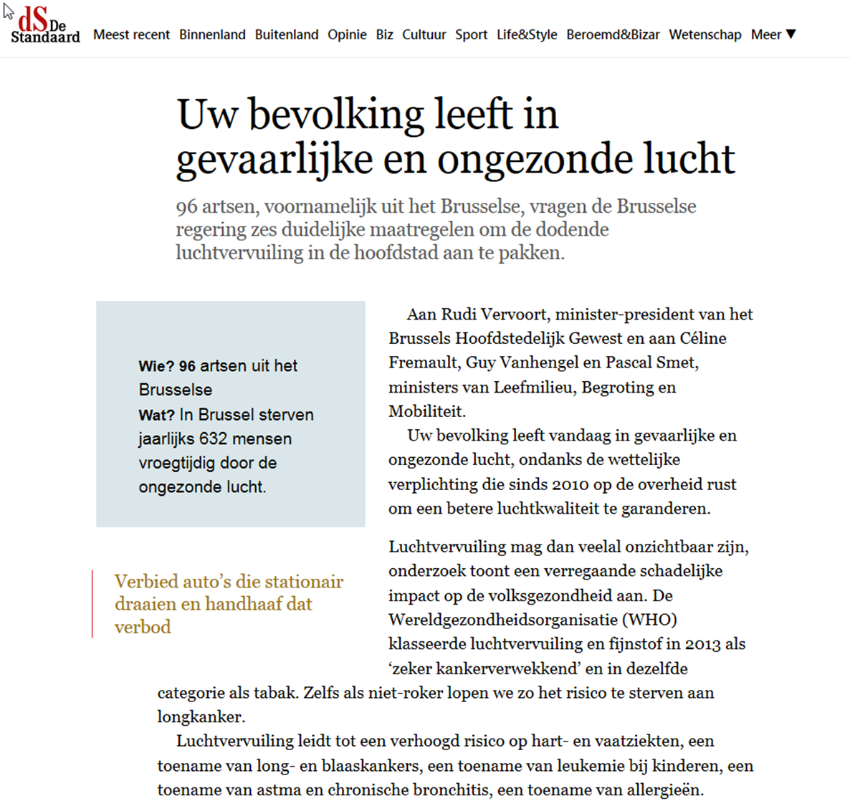
De Standaard, 20 nov 2017
Notes:
http://www.standaard.be/cnt/dmf20171119_03196070

Slide 16
De artsen vragen nu wat wij al jaren vragen:

Slide 17
De verkeersbelasting is totaal niet aangepast aan de huidige technologiën

Slide 18
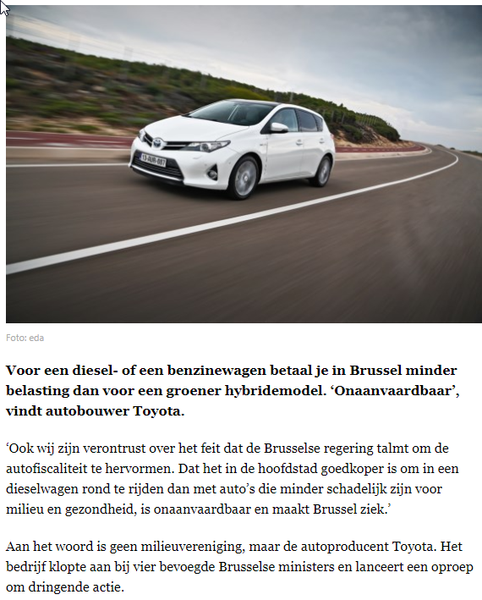
De Standaard, 6 dec 2017
Notes:
http://www.standaard.be/cnt/dmf20171206_03228727

Slide 19
De Belgische markt in 2017

Slide 20
Toyota blijft dé marktleider voor zelfoplaadbare hybrides
Notes:
YTD october
CHR 2334
Auris 2066
Mercedes 1625
Yaris 1502
Rav 1344

Slide 21
Toyota Hybrid Challenge: makkelijk meer dan 50% van de tijd elektrisch rijden met een zelfoplaadbare hybride
Notes:
https://nl.toyota.be/hybride/hybrid-challenge.json

Slide 22
Ambities voor 2018
Marktaandeel verhogen
Focus op tevredenheid en ervaring van de klant
Démocratisering van de hybride technologie: informatie & communicatie

Slide 23
2017
De Markt stijgt met 2,7%, privé markt blijft stabiel, fleet stijgt met 5,2%
Diesel is in de belgische markt in 2017 nog harder gedaald en is in de privé-markt nog maar 27% (nog 64% in fleet en 47% overall)
SUV-4x4 segment = het grootste segment
Runout van Verso

Slide 24
2017
Marktaandeel 2016 : 3,2%

Slide 25
Nieuwigheden in 2017
New GT 86
New Prius Plug-in
New Yaris
New Yaris GRMN

Slide 26
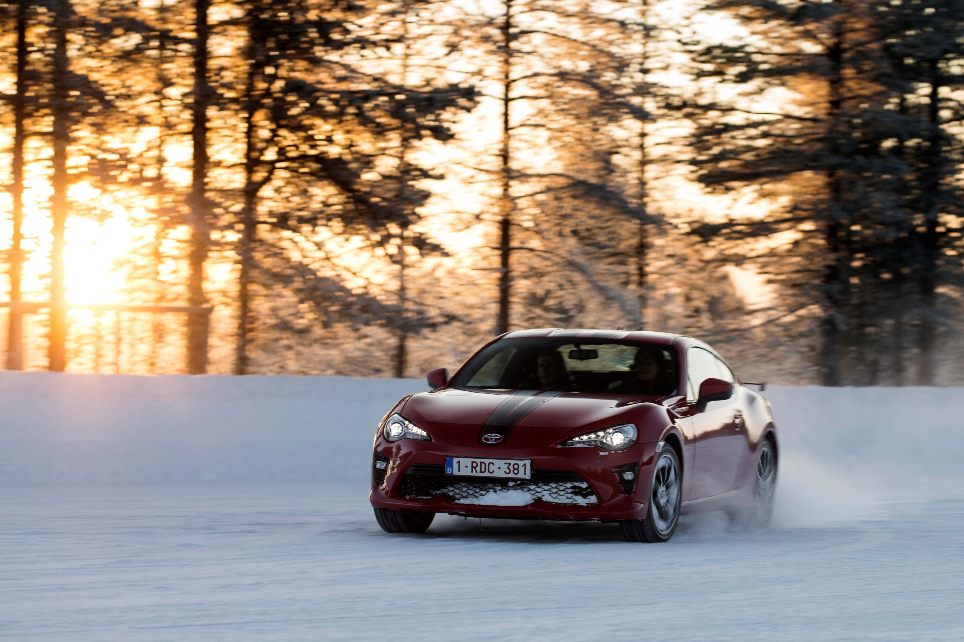
Notes:
40 voitures vendues, en ligne avec les prévisions

Slide 27
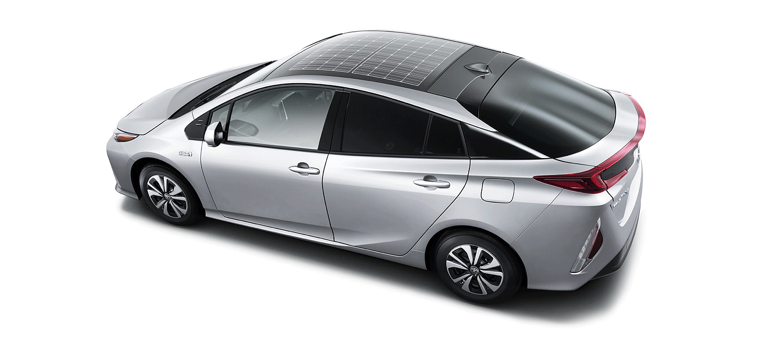
Prius Plug-in
2 wereldrecords: 1l/100 km 22g CO2/km
Eerste wagen met zonnedak

Slide 28
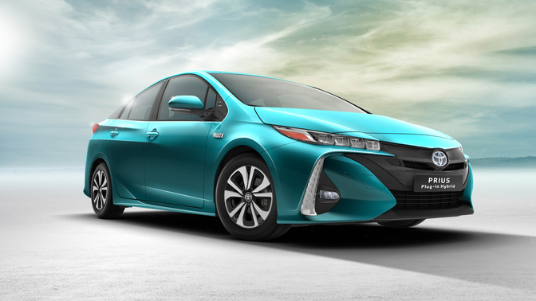
Notes:
Nous avons vendu 50 Prius plug-in, contre 30 ventes prévues

Slide 29
Nouvelle Prius Plug-in
2e generatie Toyota = Pionier van de hybride EN van de plug-in hybride technologie
1e Prius Plug-in kwam op de markt in 2012
Records in verbruik en CO2-uitstoot 22 g/km de CO2 1,0l /100 km
Verbetering van het elektrisch rijbereik en elektrische topsnelheid
63 km autonomie in elektrische modus
Tot 135km/u in elektrische modus

Slide 30
Meest betaalbare hybride wagen van de markt
in België
Notes:
Beaucoup de succès pour la Yaris hybride, la voiture hybride la moins chère du marché

Slide 31
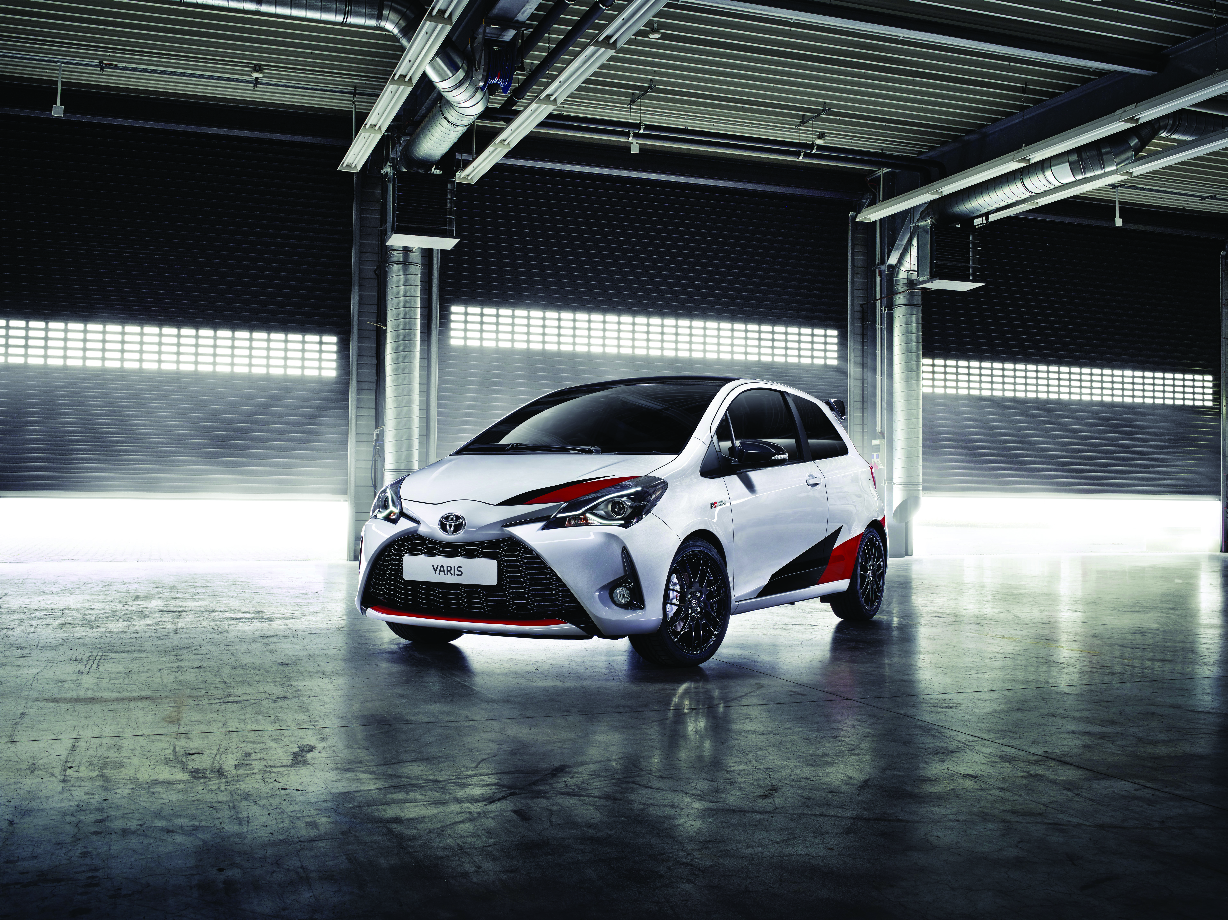
23 wagens verkocht op één dag
Levering 2018
Notes:
23 voitures pour la Belgique ont été vendues en un seul jour (livraison 2018)

Slide 32
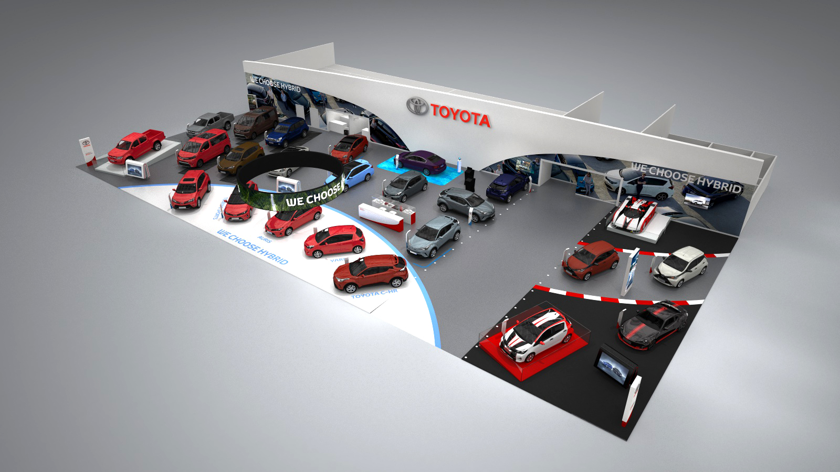
Toyota @ Brussels Motor Show 2017
1 Belgische première en 3 showcars
Paleis 7

Slide 33
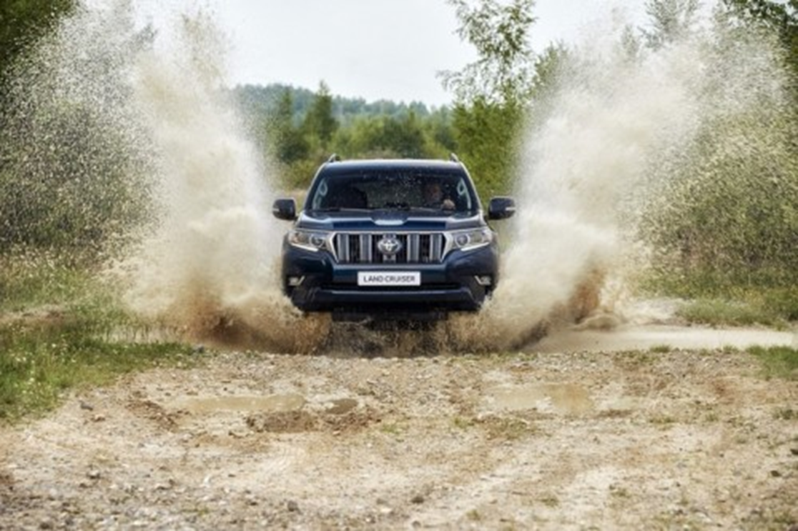
Belgische Première: nieuwe Land Cruiser

Slide 34
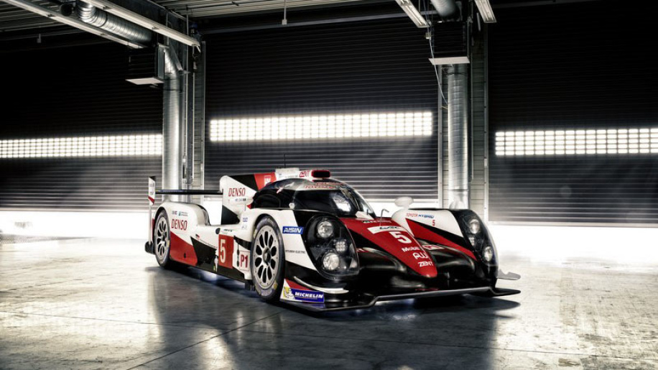
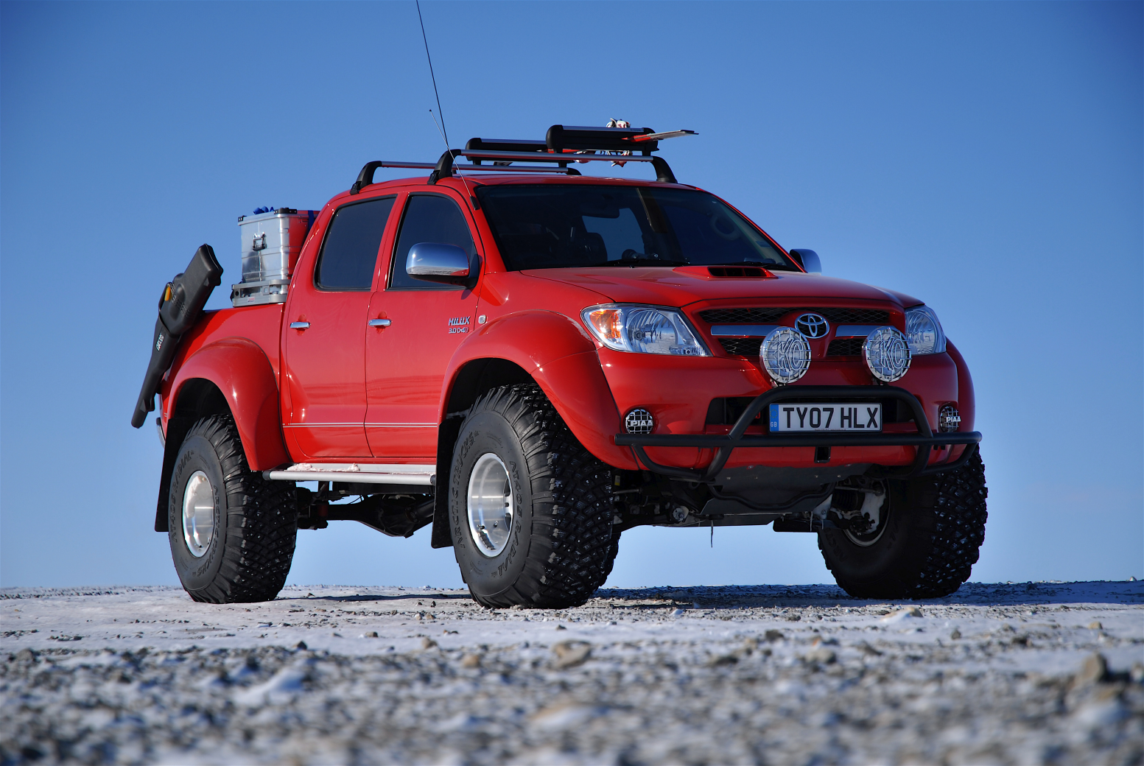
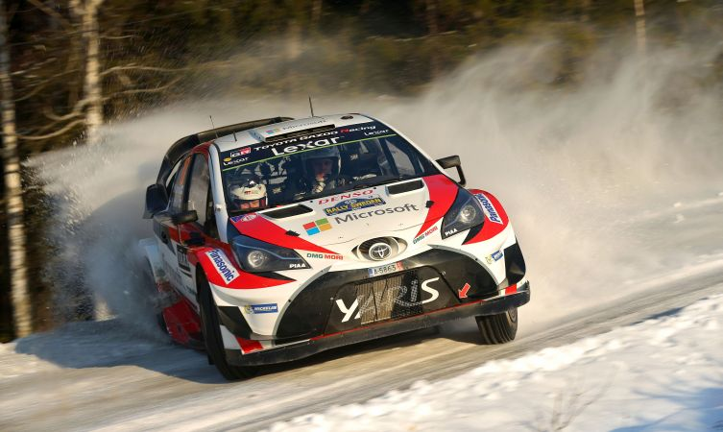
3 showcars: TS050, Yaris WRC & Hilux Arctic

Slide 35
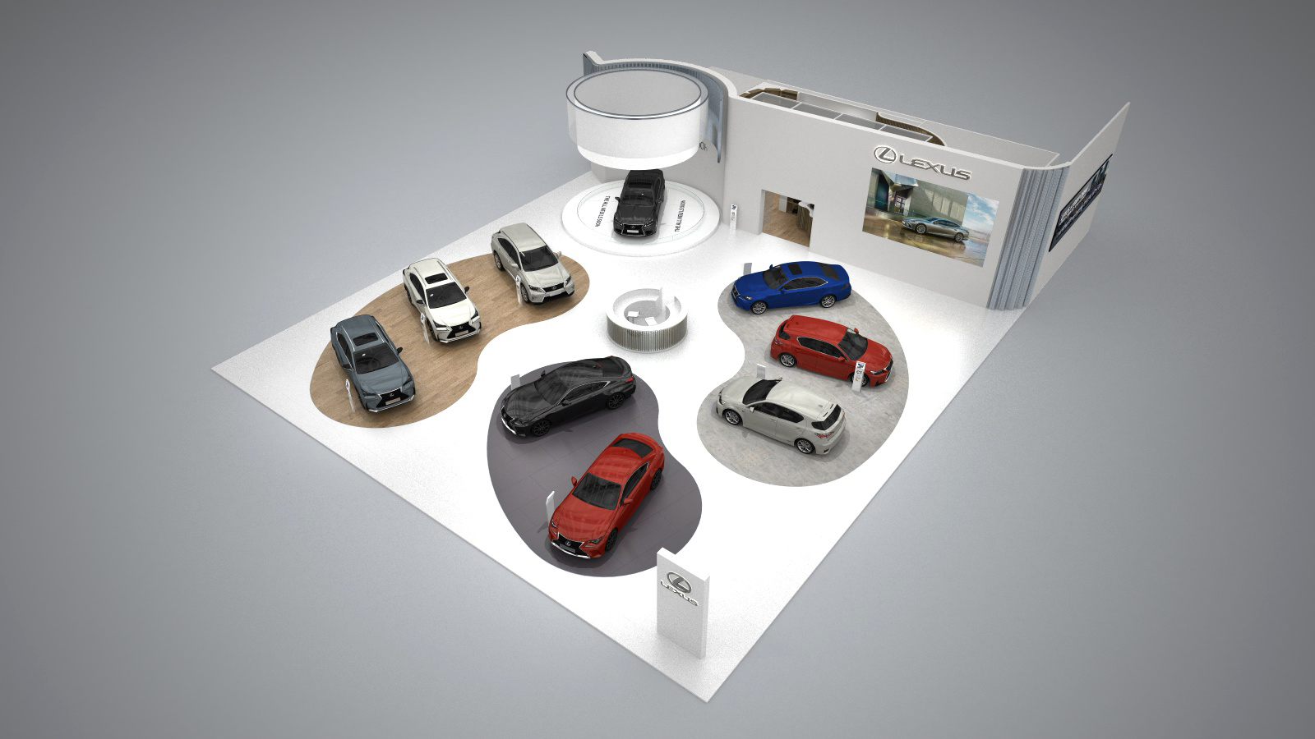
Lexus in 2017
verkochte wagens in 2017 (eind dec) zelfde niveau als 2016 (1915)
Doelstelling 2018: 2.000 wagens
Paleis 7

Slide 36
Lexus models ranking in 2017
NX
CT
RX
IS
RC
GS
LC
LS

Slide 37
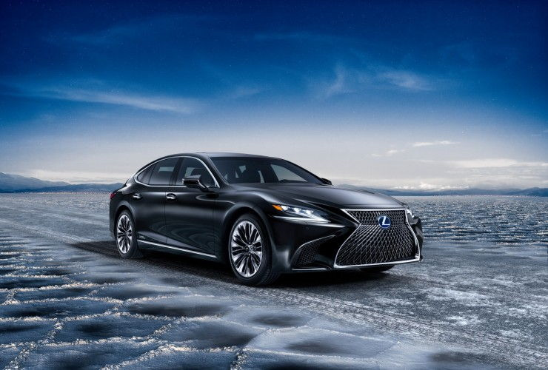
Lexus @ Brussels Motor Show 2018
2 belgische premières: LS

Slide 38
Lexus LS 500h
LS500h: 3,5l V6: 6 artificiële versnellingen + 4-traps automaat = 10 versnellingen = multi-stage hybrid , zoals in de LC 500h

Slide 39
Nieuwe Lexus NX
Belgische première van de ‘minor change’
Visuele verbeteringen: zowel exterieur als interieur
Nieuwe lichtblokken en groter multi-mediascherm

Slide 40
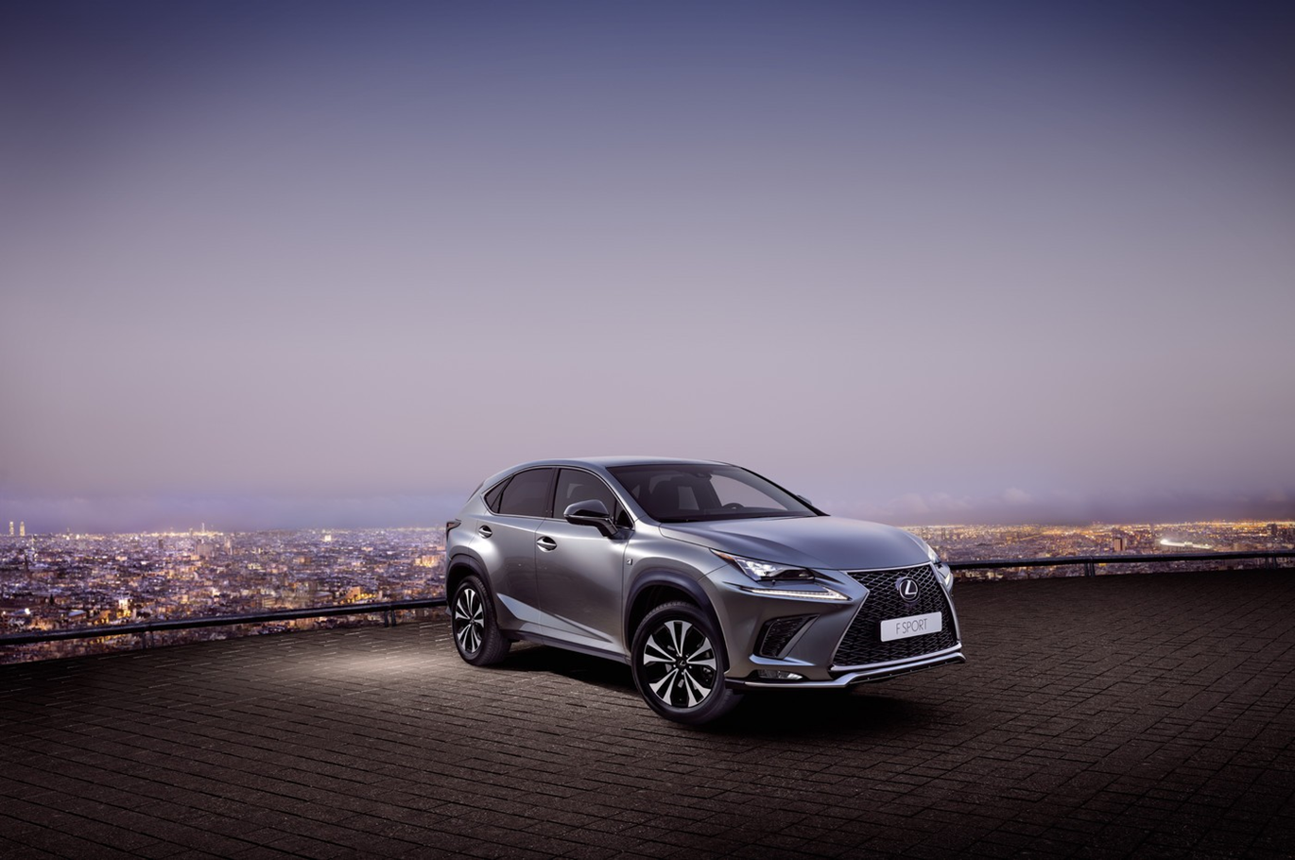
Nieuwe Lexus NX

Slide 41
Vernieuwde Lexus CT 200h: eerste salonoptreden in België
Belgische première van de ‘minor change’
Visuele verbeteringen: zowel exterieur als interieur
Nieuwe lichtblokken en groter multi-mediascherm

Slide 42
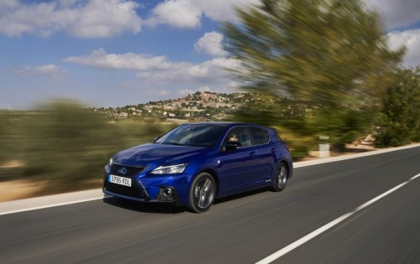
Nieuwe Lexus CT

Slide 43
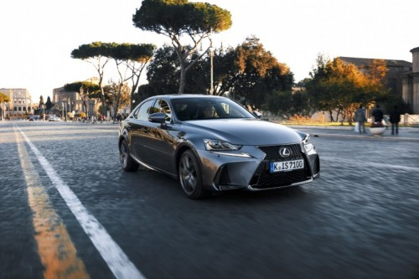
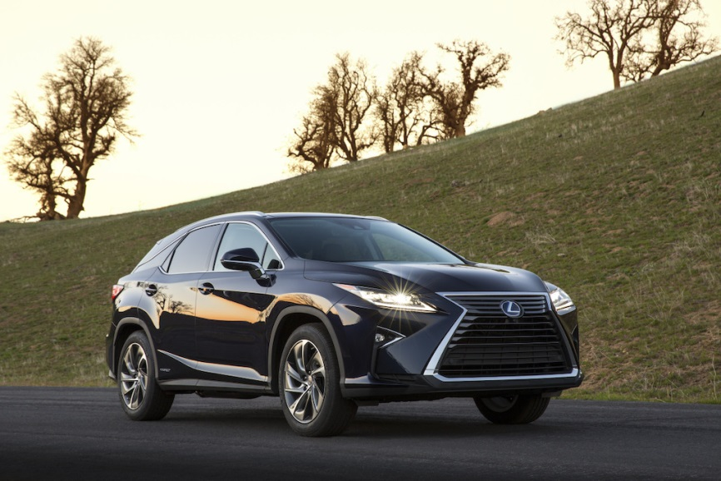
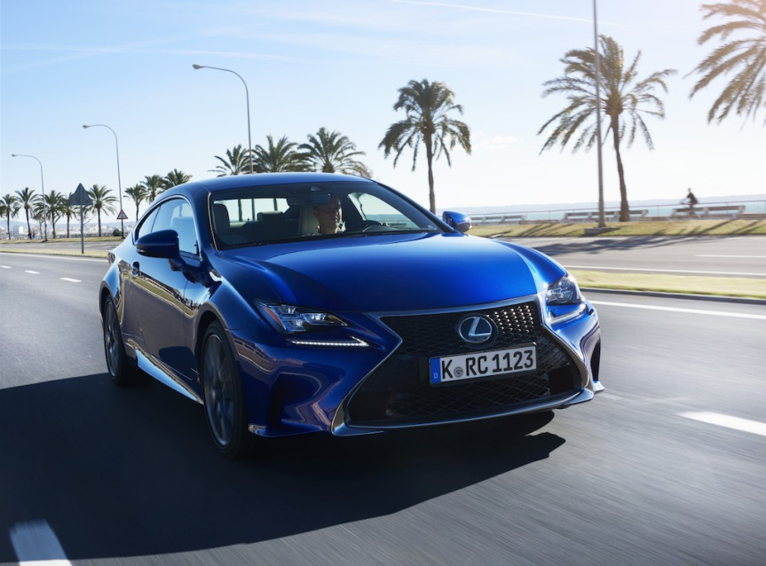
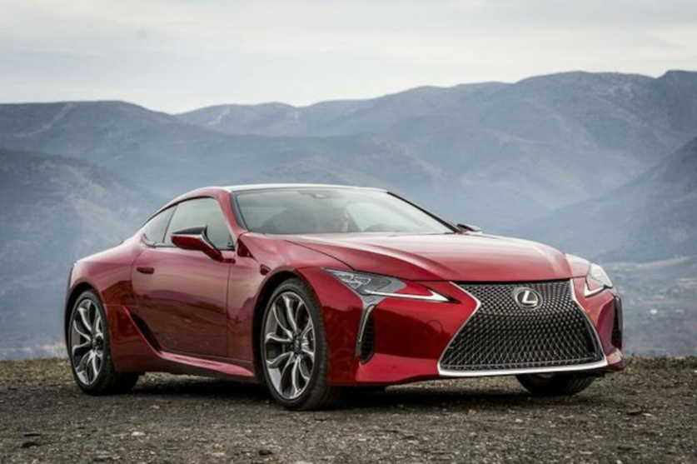
IS 300h, RX 450h, RC 300h F Sport & LC 500h

